Slide 1
Une liaison chimique est une interaction entre plusieurs entités (atomes, ions ou molécules), à une distance permettant la stabilisation du système.

Slide 2
I- Des atomes aux entités physico-chimiques stables
1-Liaison covalente (C’est toujours du plus qui attire du moins)
2-Interaction ionique (Commencer par celle là !)
3-Interaction dipolaires
4-Liaisons hydrogènes
II- Les liaisons chimiques à l’origine de la dissolution
III- Création et rupture de liaisons chimiques dans les transformations chimiques
Prérequis :
Schéma de Lewis
Configuration électronique d’un atome
Tableau périodique
Electronégativité

Slide 3
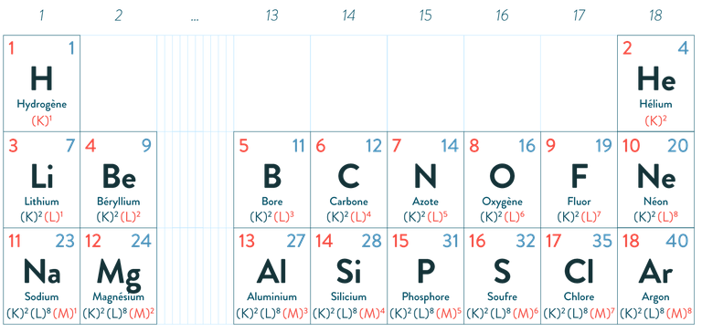
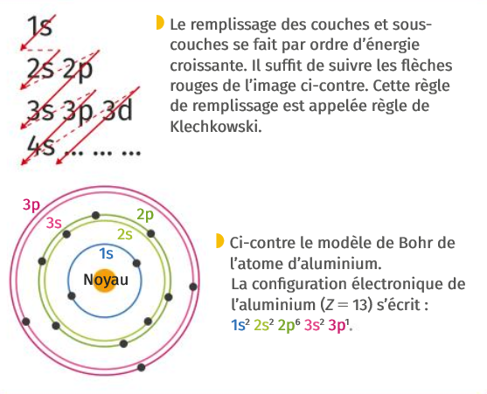
I- Des atomes aux entités physico-chimiques stables
1) Liaisons covalentes

Slide 4
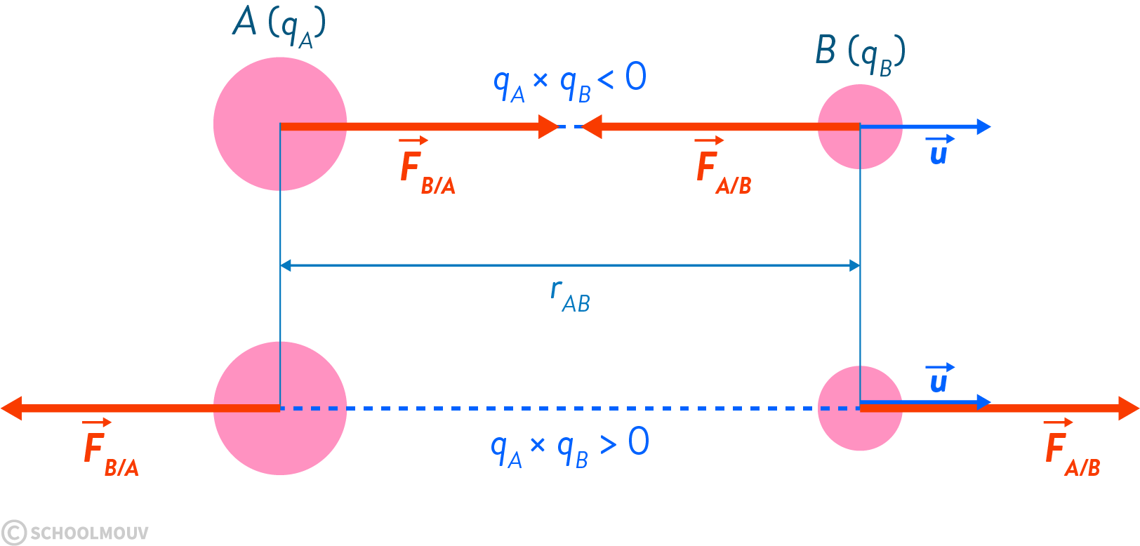
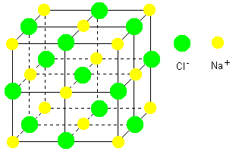
I- Des atomes aux entités physico-chimiques stables
2) Liaisons ioniques
-
+
+
+

Slide 5
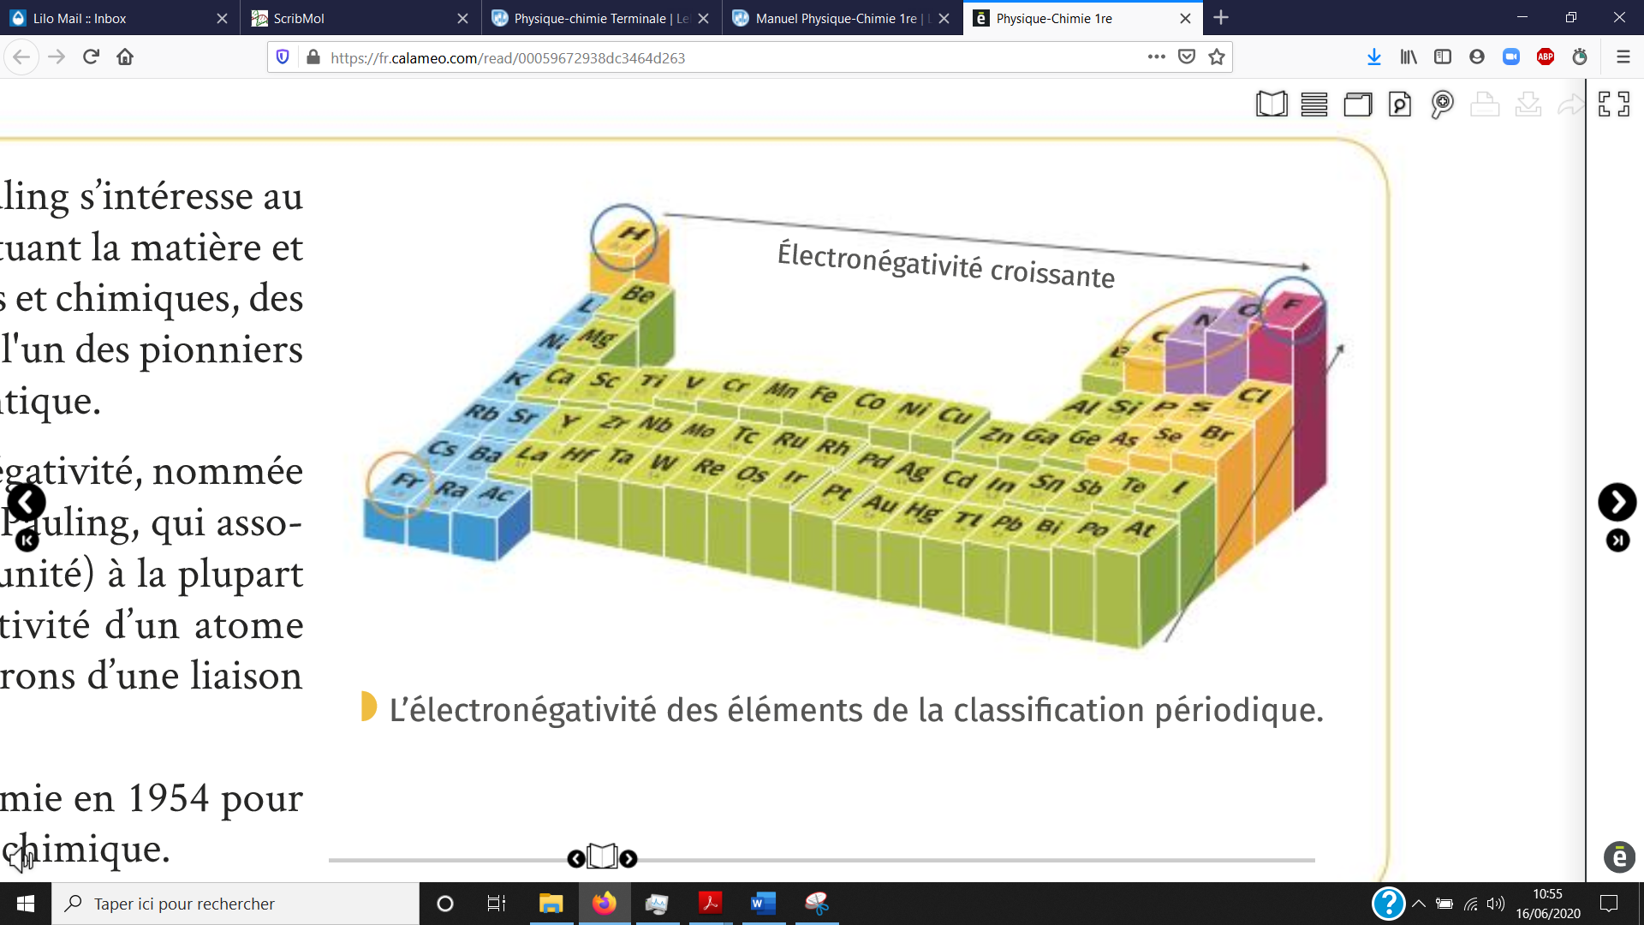
I- Des atomes aux entités physico-chimiques stables
3) Interactions dipolaires

Slide 6
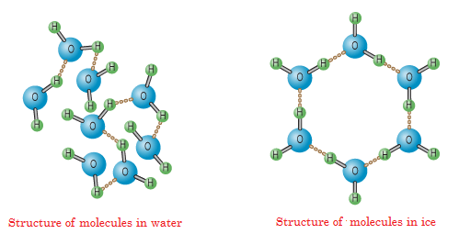
I- Des atomes aux entités physico-chimiques stables
4) Liaisons hydrogènes (ponts hydrogènes)

Slide 7


I- Des atomes aux entités physico-chimiques stables
4) Liaisons hydrogènes (ponts hydrogènes)
Éthane :
Éthanol :

Slide 8
I- Des atomes aux entités physico-chimiques stables
4) Liaisons hydrogènes (ponts hydrogènes)

Slide 9
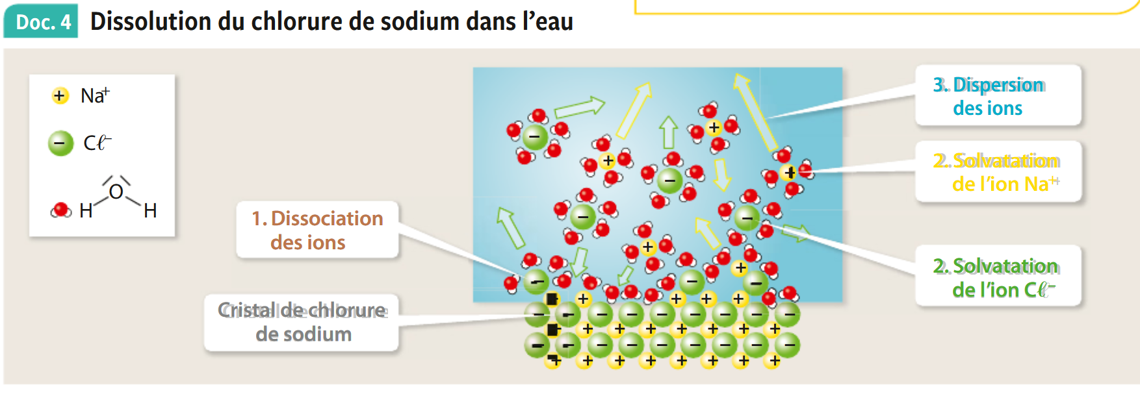
II- Les liaisons chimiques à l’origine de la dissolution
1-Description de la dissolution du sel dans l’eau

Slide 10
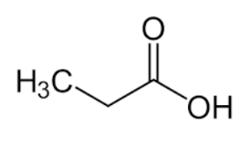

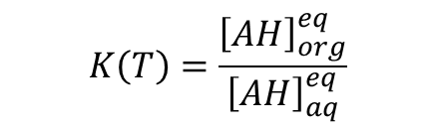

II- Les liaisons chimiques à l’origine de la dissolution
2- Application : extraction liquide/liquide de l’acide propanoïque
$$AH_{(aq)}=AH_{(org)}$$
$$K\left(T\right)=\frac{{\left[AH\right]}_{org}^{eq}}{{\left[AH\right]}_{aq}^{eq}}$$
Solution aqueuse d’acide propanoïque 1,0 mol/L :

Slide 11
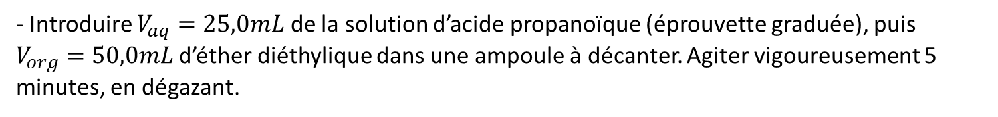

II- Les liaisons chimiques à l’origine de la dissolution
2- Application : extraction liquide/liquide
- Introduire $V_{aq}=25,0mL$ de la solution d’acide propanoïque (éprouvette graduée), puis $V_{org}=50,0mL$d’éther diéthylique dans une ampoule à décanter. Agiter vigoureusement 5 minutes, en dégazant.
- Laisser reposer
- Doser l’acide propanoïque contenu dans la phase aqueuse par de la soude (C = 0,500 mol/L) bleu de thymol
-Déduire à la concentration en phase organique puis à la constante de partage (pas niveau lycée)
-Calculer le rendement de l’extraction:
$$η=\frac{n_{org}}{n_{total}}$$
Notes : Eprouvette graduée: pas besoin d’être précis car miscibilité partielle des 2 phases
On peut commencer à mettre des gants car acide 1mol/L.
Travailler le lien entre l’acide propanoique et le solvant. Quels types d’interactions peut-on imaginer ?

Slide 12
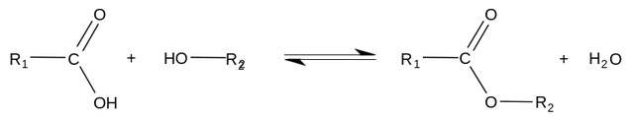
III- Création et rupture de liaisons chimiques dans les transformations chimiques
Exemple de la réaction d’estérification

Slide 13
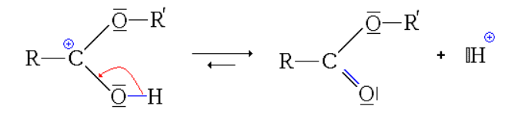
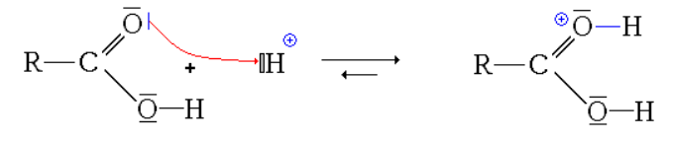
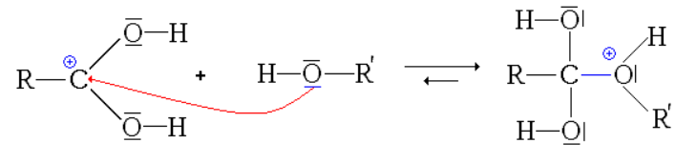
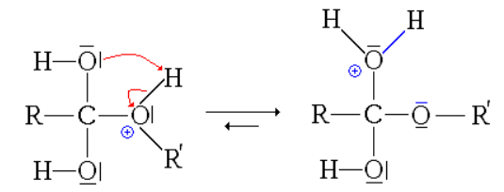
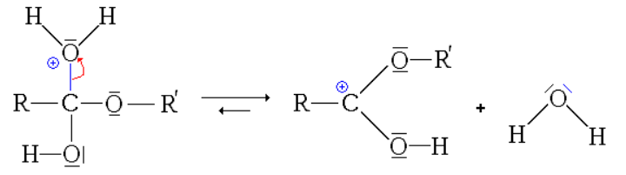
III- Création et rupture de liaisons chimiques dans les transformations chimiques
Exemple de la réaction d’estérification

Slide 14
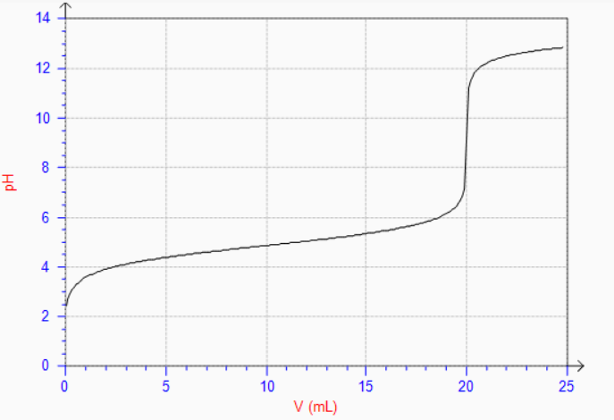

Slide 15
